Slide 1



Ανίχνευση Ψευδών Ειδήσεων από Κείμενο
Εργασία του φοιτητή:
Μυλωνά Αθανάσιου e21118
Η Εργασία είναι στα πλαίσια του μαθήματος
“Προηγμένα Θέματα Ανάλυσης Δεδομένων”

Slide 2

Περιεχόμενα
Γιατί η ανίχνευση ψευδών ειδήσεων είναι σημαντική?
Στόχοι του Έργου
Περιγραφή του Dataset
Στόχοι της Διαδικασίας Προεπεξεργασίας
Συνδυασμός Χαρακτηριστικών και Τελική Προετοιμασία
Περιγραφή των Χαρακτηριστικών που Δημιουργήθηκαν
Επιλογή Μοντέλων
Εκπαίδευση και Βελτιστοποίηση Υπερ Παραμέτρων
Αξιολόγηση Μοντέλων
Συμπεράσματα Αποτελεσμάτων
Επίδειξη Εφαρμογής
Ερωτήσεις?

Slide 3

Γιατί η ανίχνευση ψευδών ειδήσεων είναι σημαντική?
Προστασία της Δημοκρατίας: Οι ψευδείς ειδήσεις μπορούν να επηρεάσουν την κοινή γνώμη και τις εκλογικές αποφάσεις.
Διατήρηση της Ακρίβειας στην Πληροφόρηση: Εξασφαλίζει ότι οι πολίτες λαμβάνουν αληθή και αξιόπιστη πληροφορία για σημαντικά θέματα.
Εμπιστοσύνη στα Μέσα Ενημέρωσης: Η ανίχνευση ψευδών ειδήσεων βοηθά στη διατήρηση και ενίσχυση της εμπιστοσύνης του κοινού στα αξιόπιστα μέσα ενημέρωσης.
Κοινωνική Σταθερότητα: Η διάδοση παραπληροφόρησης μπορεί να προκαλέσει κοινωνικές εντάσεις και διχασμούς.
Ενίσχυση της Κριτικής Σκέψης: Η διαδικασία ανίχνευσης ψευδών ειδήσεων ενθαρρύνει τους πολίτες να αξιολογούν κριτικά τις πηγές και την εγκυρότητα των πληροφοριών που λαμβάνουν.

Slide 4


Στόχοι του Έργου
Συλλογή και Καθαρισμός Δεδομένων: Ανάπτυξη διαδικασιών για τη συλλογή δεδομένων από αξιόπιστες πηγές και εφαρμογή τεχνικών καθαρισμού για την εξάλειψη θορύβου, τη διασφάλιση της ποιότητας και την προετοιμασία ενός ενιαίου, συνεκτικού συνόλου δεδομένων.
Εξαγωγή Σημαντικών Χαρακτηριστικών: Αναγνώριση και δημιουργία χαρακτηριστικών που βελτιώνουν την ακρίβεια της ανίχνευσης ψευδών ειδήσεων. Περιλαμβάνονται γλωσσικά μοτίβα, πληροφορίες από URLs και άλλες ενδείξεις αξιοπιστίας.
Εκπαίδευση και Βελτιστοποίηση Μοντέλων: Εφαρμογή και συγκριτική αξιολόγηση διαφόρων αλγορίθμων μηχανικής μάθησης (SVM, Random Forest, XGBoost, MLP) για τη δημιουργία ισχυρών μοντέλων ανίχνευσης.
Ανάλυση και Σύγκριση Απόδοσης: Χρήση προκαθορισμένων μετρικών (F1-Score, ακρίβεια, ROC-AUC) για τη σύγκριση της απόδοσης των μοντέλων, ώστε να εντοπιστεί η πιο αποτελεσματική προσέγγιση.
Ανάπτυξη Εργαλείων Ενσωμάτωσης: Δημιουργία εργαλείων που μπορούν να ενσωματωθούν σε πλατφόρμες και εφαρμογές για την ανίχνευση ψευδών ειδήσεων σε πραγματικό χρόνο, ενισχύοντας την αξιοπιστία και την ασφάλεια της διαδικτυακής πληροφορίας.

Slide 5

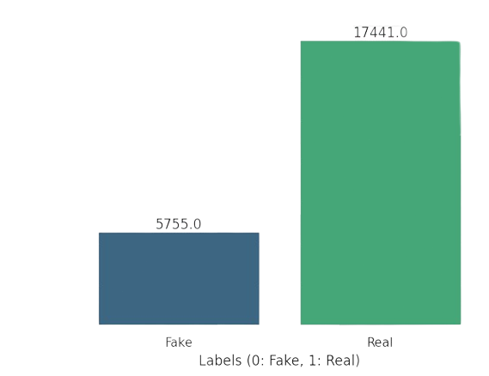
Περιγραφή του Dataset
Το έργο μας στηρίζεται στο FakeNewsNet, ένα αξιόπιστο σύνολο δεδομένων που έχει συλλεχθεί από δύο κύριες πηγές: PolitiFact και GossipCop.
Η PolitiFact είναι μια αξιόπιστη πλατφόρμα που αξιολογεί την ακρίβεια των πολιτικών δηλώσεων
H GossipCop εστιάζει στην αξιολόγηση ειδήσεων ψυχαγωγίας και κοινωνικών γεγονότων.
Αυτές οι πηγές προσφέρουν ένα ευρύ φάσμα ειδήσεων, τόσο ψεύτικων όσο και πραγματικών, καθιστώντας το FakeNewsNet ιδανικό για την εκπαίδευση και αξιολόγηση μοντέλων μηχανικής μάθησης στην ανίχνευση ψευδών ειδήσεων.

Slide 6
Στόχοι της Διαδικασίας Προεπεξεργασίας
Συνολικός Στόχος:
Δημιουργία ενός συνεκτικού συνόλου δεδομένων που μπορεί να τροφοδοτηθεί σε αλγορίθμους μηχανικής μάθησης.
Μείωση θορύβου και ασάφειας στα δεδομένα, διατηρώντας μόνο τις πιο χρήσιμες πληροφορίες.
Εξαγωγή και κανονικοποίηση χαρακτηριστικών που σχετίζονται με την αξιοπιστία της είδησης (π.χ., χαρακτηριστικά κειμένου, πληροφορίες από URL).
Επιμέρους Βήματα:
Φόρτωση δεδομένων: Διασφάλιση ότι τα δεδομένα από τις πηγές (π.χ., PolitiFact και GossipCop) φορτώνονται σωστά σε κοινή δομή για ευκολότερη επεξεργασία.
Συγχώνευση δεδομένων: Συνδυασμός πολλαπλών αρχείων σε ένα DataFrame, ώστε να μην χρειάζονται ξεχωριστές λειτουργίες για κάθε πηγή.
Καθαρισμός κειμένου: Αφαίρεση συμβόλων, ειδικών χαρακτήρων, πολλαπλών κεφαλαίων, και περιττών λέξεων (stop words) για ομοιόμορφη και ευανάγνωστη μορφή των τίτλων.
Εξαγωγή χαρακτηριστικών από URL: Εξαγωγή του μήκους του URL, εντοπισμός λέξεων-κλειδιών (όπως “fake”), και αναγνώριση του domain για να παρέχονται περαιτέρω πληροφορίες που βοηθούν στην ανίχνευση.
Κλιμάκωση αριθμητικών χαρακτηριστικών: Κανονικοποίηση αριθμητικών τιμών όπως το μήκος του URL για να αποφεύγεται η κυριαρχία χαρακτηριστικών με μεγαλύτερη αριθμητική κλίμακα.
Μετατροπή σε sparse μορφή: Μείωση της απαιτούμενης μνήμης και βελτίωση της απόδοσης κατά την εκπαίδευση των μοντέλων.
Δημιουργία Pipeline & ColumnTransformer: Ενοποίηση όλων των παραπάνω βημάτων σε μία συνεχή ροή, που διευκολύνει τη διαχείριση και την αναπαραγωγή της διαδικασίας προεπεξεργασίας.
Τεχνική Σημασία:
Κάθε βήμα διασφαλίζει ότι οι είσοδοι των μοντέλων είναι σταθερές, κανονικοποιημένες, και απαλλαγμένες από περιττές πληροφορίες.
Η προεπεξεργασία επιτρέπει στους αλγόριθμους να εντοπίσουν πιο καθαρά τα μοτίβα στα δεδομένα, βελτιώνοντας την ακρίβεια των προβλέψεων και την γενίκευση σε νέα δεδομένα.

Slide 7
Συνδυασμός Χαρακτηριστικών και Τελική Προετοιμασία
Συνδυασμός TF-IDF Χαρακτηριστικών με Αριθμητικά Δεδομένα:
Τι είναι το TF-IDF: Ο TF-IDF Vectorizer μετατρέπει το κείμενο των τίτλων σε αριθμητικά χαρακτηριστικά, αναδεικνύοντας τη σημασία συγκεκριμένων λέξεων.
Αριθμητικά χαρακτηριστικά: Αφορούν ιδιότητες όπως το μήκος του URL, η παρουσία λέξεων-κλειδιών (“fake”), και άλλες ποσοτικές μετρήσεις.
Γιατί συνδυάζονται: Τα TF-IDF χαρακτηριστικά εντοπίζουν γλωσσικά μοτίβα, ενώ τα αριθμητικά χαρακτηριστικά εισάγουν πρόσθετες, ανεξάρτητες πληροφορίες. Ο συνδυασμός τους επιτρέπει στα μοντέλα να αξιοποιούν πληροφορίες διαφορετικής φύσης, ενισχύοντας τη συνολική προβλεπτική ικανότητα.
Δημιουργία Pipeline και ColumnTransformer:
Γιατί είναι σημαντικά: Το Pipeline ενοποιεί όλα τα βήματα προεπεξεργασίας σε μία συνεχόμενη διαδικασία, μειώνοντας τα περιθώρια σφάλματος και απλοποιώντας τη συντήρηση.
Τι προσφέρει το ColumnTransformer: Επιτρέπει την εφαρμογή διαφορετικών τεχνικών προεπεξεργασίας σε κάθε τύπο χαρακτηριστικών (π.χ., TF-IDF για κείμενο και StandardScaler για αριθμητικά).
Οφέλη:
Επαναχρησιμοποίηση: Η ίδια ροή μπορεί να χρησιμοποιηθεί τόσο κατά την εκπαίδευση όσο και κατά την αξιολόγηση.
Συνοχή: Όλα τα δεδομένα προεπεξεργάζονται με τον ίδιο τρόπο, διασφαλίζοντας συνεπή αποτελέσματα.
Ευκολία τροποποίησης: Η δομή του Pipeline επιτρέπει την εύκολη προσθήκη ή αλλαγή βημάτων στο μέλλον.

Slide 8
Περιγραφή των Χαρακτηριστικών που Δημιουργήθηκαν
Στο στάδιο της δημιουργίας χαρακτηριστικών, στόχος μας ήταν να εξάγουμε ουσιώδη και διακριτικά χαρακτηριστικά από τα δεδομένα μας, τα οποία θα βοηθήσουν τα μοντέλα μηχανικής μάθησης να διακρίνουν μεταξύ ψευδών και πραγματικών ειδήσεων. Τα κύρια χαρακτηριστικά που δημιουργήθηκαν είναι τα εξής:
URL Length (Μήκος URL)
Περιγραφή: Υπολογίζει το συνολικό μήκος του URL της είδησης.
Σκοπός: Τα ψεύτικα URL τείνουν να είναι πιο σύντομα ή να περιέχουν περισσότερες συντομογραφίες και ειδικούς χαρακτήρες, καθιστώντας το μήκος τους ένα χρήσιμο χαρακτηριστικό για την ανίχνευση.
Εφαρμογή: Υπολογίζεται ως ο αριθμός των χαρακτήρων στο URL.
Contains Fake Word (Περιέχει τη Λέξη "Fake")
Περιγραφή: Δημιουργεί ένα binary χαρακτηριστικό που υποδεικνύει αν η λέξη "fake" υπάρχει στο URL.
Σκοπός: Η παρουσία της λέξης "fake" στο URL μπορεί να είναι ένδειξη ότι η είδηση είναι ψεύτικη.
Εφαρμογή: Αν η λέξη "fake" υπάρχει στο URL, η τιμή είναι 1, αλλιώς 0.
Domain Extraction (Εξαγωγή Domain)
Περιγραφή: Εξάγει το domain από το URL της είδησης.
Σκοπός: Ορισμένα domains είναι πιο πιθανό να φιλοξενούν ψεύτικες ειδήσεις. Η ανάλυση των domains μπορεί να βοηθήσει στην αναγνώριση αυτών των ιστοτόπων.
Εφαρμογή: Χρησιμοποιείται η βιβλιοθήκη urllib για την εξαγωγή του domain από το URL.

Slide 9
Title | URL | URL Length | Contains Fake Word | Domain | Label
"Breaking news: New vaccine discovered!" | "https://www.healthnews.com/vaccine123" | 34 | 0 | healthnews.com | 1
"Aliens have landed in the USA" | "https://fakeworld.com/aliens-landing" | 30 | 0 | fakeworld.com | 0
"Fake: Celebrity caught in scandal" | "https://www.entertainmentfake.com/scandal" | 47 | 1 | entertainmentfake.com | 0

Slide 10

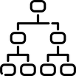
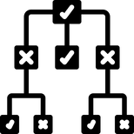

Επιλογή Μοντέλων🤖
Για την ανίχνευση ψευδών ειδήσεων, επιλέξαμε να αξιολογήσουμε και να συγκρίνουμε τέσσερα ισχυρά μοντέλα μηχανικής μάθησης, καθένα από τα οποία φέρνει μοναδικά πλεονεκτήματα στην κατηγορία αυτή:
Support Vector Machine (SVM)
High-Dimensional Efficiency: Ιδανικό για δεδομένα με πολλά χαρακτηριστικά, όπως τα TF-IDF vectors.
Class Separation Robustness: Καλή απόδοση ακόμα και με μη γραμμικά διαχωρίσιμα δεδομένα.
Kernel Flexibility: Προσαρμόζεται σε γραμμικές και μη γραμμικές διαχωριστικές επιφάνειες.
Random Forest
Handles Non-Linear Relationships: Κατάλληλο για πολύπλοκες σχέσεις μεταξύ χαρακτηριστικών.
Overfitting Resistance: Χρήση πολλαπλών δέντρων και τυχαίας επιλογής χαρακτηριστικών.
Feature Importance: Αναγνώριση σημαντικών χαρακτηριστικών για καλύτερη ερμηνεία του μοντέλου.
XGBoost (Extreme Gradient Boosting)
High Performance & Speed: Εξαιρετική απόδοση με ταχεία εκπαίδευση.
Parameter Flexibility: Πολλαπλές επιλογές για βελτιστοποίηση της απόδοσης.
Robust to Missing Values: Αποτελεσματική διαχείριση ελλιπών τιμών και σύνθετων σχέσεων.
Multi-Layer Perceptron (MLP)
Learns Complex Patterns: Μάθηση μη γραμμικών σχέσεων μεταξύ χαρακτηριστικών.
Network Flexibility: Προσαρμογή του αριθμού και του μεγέθους των κρυφών στρωμάτων.
Early Stopping Support: Αποφυγή overfitting μέσω προσαρμοστικής διακοπής της εκπαίδευσης.

Slide 11

Εκπαίδευση και Βελτιστοποίηση Υπερ Παραμέτρων
Χρήση Grid Search και Stratified K-Fold Cross-Validation
Για να επιτύχουμε την καλύτερη δυνατή απόδοση των μοντέλων μας στην ανίχνευση ψευδών ειδήσεων, ακολούθησα μια συστηματική διαδικασία εκπαίδευσης και βελτιστοποίησης υπερπαραμέτρων. Η διαδικασία αυτή περιλάμβανε δύο βασικά στάδια: Grid Search και Stratified K-Fold Cross-Validation.
Grid Search ήταν η μέθοδος που χρησιμοποίησα για την εύρεση των βέλτιστων υπερπαραμέτρων για κάθε μοντέλο. Μέσω της δοκιμής διαφόρων συνδυασμών παραμέτρων, η Grid Search αξιολογούσε την απόδοση των μοντέλων σε κάθε συνδυασμό, επιτρέποντάς μου να επιλέξω τις παραμέτρους που μεγιστοποιούν την απόδοση βάσει του επιλεγμένου metric (F1-Weighted Score).
Παράλληλα, χρησιμοποίησα Stratified K-Fold Cross-Validation για να διασφαλίσω ότι η αξιολόγηση των μοντέλων ήταν αξιόπιστη και αντιπροσωπευτική. Αυτή η τεχνική χωρίζει το dataset σε K ίσα folds, διατηρώντας την αναλογία των κλάσεων σε κάθε fold. Αυτό εξασφαλίζει ότι κάθε fold αντικατοπτρίζει την συνολική κατανομή των κατηγοριών, αποφεύγοντας έτσι την πιθανότητα υπερ προσαρμογής (overfitting) και βελτιώνοντας την γενίκευση των μοντέλων.
Η συνδυασμένη χρήση της Grid Search και της Stratified K-Fold Cross-Validation επέτρεψε την αποδοτική και ακριβή επιλογή των υπερπαραμέτρων, ενισχύοντας την ικανότητα των μοντέλων να διακρίνουν μεταξύ ψευδών και πραγματικών ειδήσεων με υψηλή ακρίβεια.

Slide 12

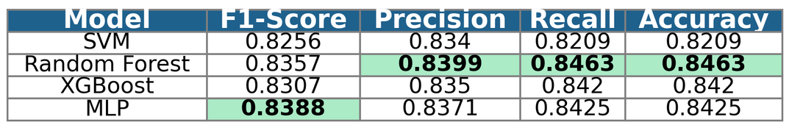
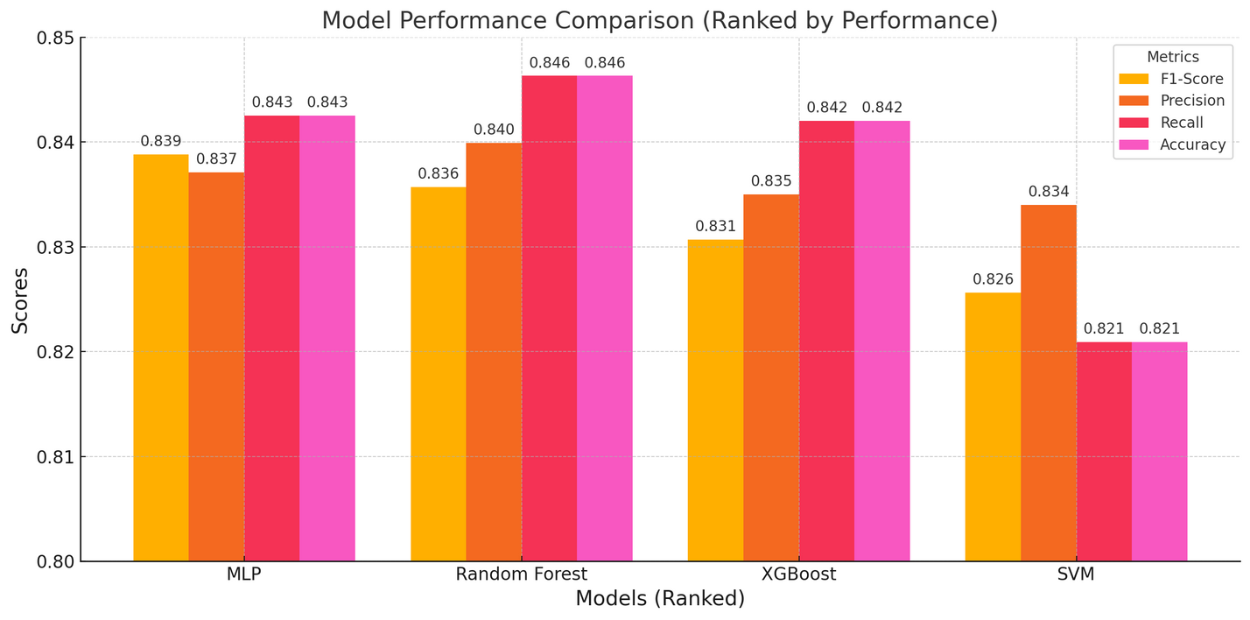
Αξιολόγηση Μοντέλων

Slide 13
Συμπεράσματα Αποτελεσμάτων
Μετά την εκπαίδευση και αξιολόγηση των τεσσάρων μοντέλων μας—Support Vector Machine (SVM), Random Forest, XGBoost, και Multi-Layer Perceptron (MLP)—έχουμε τα εξής συμπεράσματα:
1. Multi-Layer Perceptron (MLP) – Το Καλύτερο Μοντέλο
Απόδοση: Το MLP πέτυχε την υψηλότερη συνολική απόδοση με τον καλύτερο συνδυασμό F1-Score και ακρίβειας.
Ερμηνεία: Αυτό σημαίνει ότι το MLP είναι πολύ καλό στο να αναγνωρίζει σωστά τόσο τις ψεύτικες όσο και τις πραγματικές ειδήσεις, διατηρώντας μια ισορροπία μεταξύ ακρίβειας και πλήρους κάλυψης.
2. Random Forest – Πολύ Καλή Απόδοση
Απόδοση: Το Random Forest σημείωσε επίσης εξαιρετική απόδοση, με υψηλή ακρίβεια και F1-Score.
Ερμηνεία: Αυτό δείχνει ότι το Random Forest είναι αποτελεσματικό στο να διακρίνει μεταξύ ψεύτικων και πραγματικών ειδήσεων, ακόμα και όταν οι σχέσεις μεταξύ των χαρακτηριστικών δεν είναι γραμμικές.
3. XGBoost – Ισχυρό και Αξιόπιστο
Απόδοση: Το XGBoost έδειξε υψηλή απόδοση, κοντά στο Random Forest, με καλή ακρίβεια και F1-Score.
Ερμηνεία: Το XGBoost είναι ένα πολύ ισχυρό μοντέλο που μπορεί να χειριστεί πολύπλοκες σχέσεις στα δεδομένα και να προσφέρει εξαιρετικά αποτελέσματα στην ανίχνευση ψευδών ειδήσεων.
4. Support Vector Machine (SVM) – Ανταγωνιστικό αλλά Λίγο Υπολειπόμενο
Απόδοση: Το SVM κατέγραψε καλή απόδοση, αλλά όχι τόσο υψηλή όσο τα άλλα μοντέλα.
Ερμηνεία: Αν και το SVM είναι ένα ισχυρό εργαλείο για ταξινόμηση, σε αυτή τη συγκεκριμένη περίπτωση δεν πέτυχε το ίδιο επίπεδο ακρίβειας και ισορροπίας όπως τα MLP και Random Forest.
Γενικά Συμπεράσματα
MLP ως Πρωταθλητής: Το MLP αποδείχθηκε το πιο αποδοτικό μοντέλο για την ανίχνευση ψευδών ειδήσεων, προσφέροντας την καλύτερη ισορροπία μεταξύ ακρίβειας και πλήρους κάλυψης.
Random Forest και XGBoost ως Εναλλακτικές Επιλογές: Αυτά τα μοντέλα παρέχουν εξαιρετική απόδοση και είναι πιο εύκολα στην εφαρμογή σε διάφορα δεδομένα, καθιστώντας τα πολύ καλή επιλογή για έργα ανίχνευσης ψευδών ειδήσεων.
SVM ως Ισχυρό αλλά Περιορισμένο: Το SVM είναι ακόμα ένα χρήσιμο εργαλείο, αλλά μπορεί να μην είναι η καλύτερη επιλογή για όλα τα είδη δεδομένων, ειδικά όταν απαιτείται υψηλή ακρίβεια και ισορροπία μεταξύ των κλάσεων.

Slide 14

Επίδειξη Εφαρμογής
https://fake-news-detection-th4nosmyl.streamlit.app/
Χρήση του Κώδικα:
Όλα τα notebooks και τα scripts είναι διαθέσιμα στο GitHub Repository:
https://github.com/Th4nosMyl/FakeNewsDetection-TF-IDF

Slide 15

Ερωτήσεις?

